Slide 1
LT40手持机GNSS接收机 采集GIS数据

Slide 2
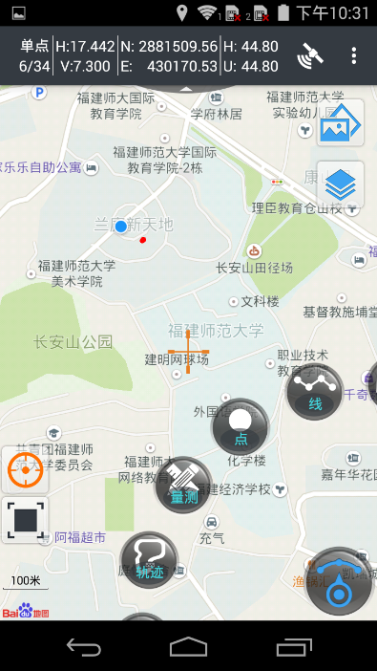
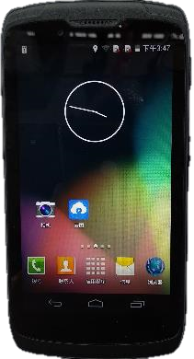
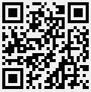
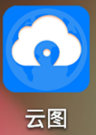
纲要
实验目的
熟悉LT40手持GPS接收机的使用。
熟悉LT40 采集GIS数据的方法。
实验设备
LT手持GPS接收机
实验内容与步骤
Notes:
Android 云图3.1-11038下载地址：http://www.huace.cn/technology/downfile?id=523

Slide 3
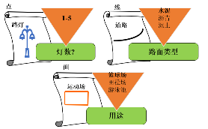
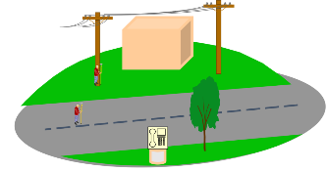
实验内容与步骤
数据采集设计
野外GIS数据采集
数据导出
制图

Slide 4
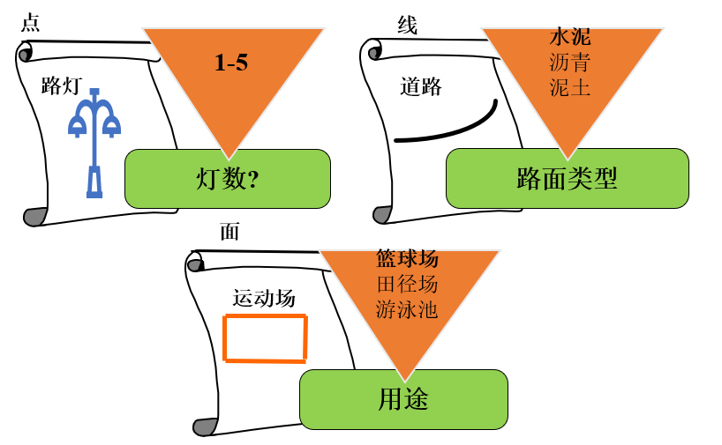
数据采集设计
要素类型
要素属性
属性类型与取值
采集要素
点：路灯、电线杆、垃圾桶等
线：道路、电力线、通讯线
面：建筑物、植被、运动场
要素的属性
根据要素的特点与用途确定采集的属性
属性取值类型
根据要素的属性值特点，确定其类型（字符、数值（整型、浮点型）、日期等）

Slide 5
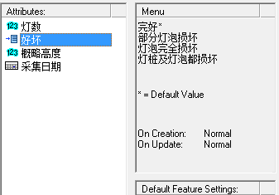


路灯要素

Slide 6
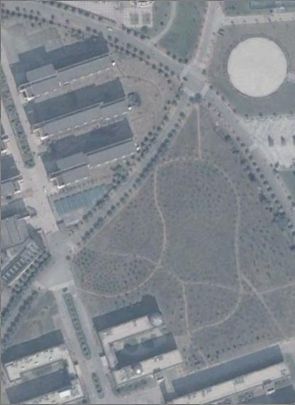
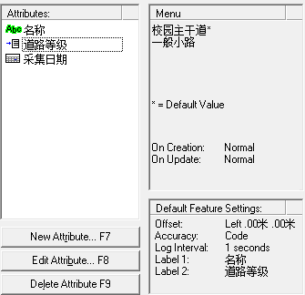
道路要素

Slide 7
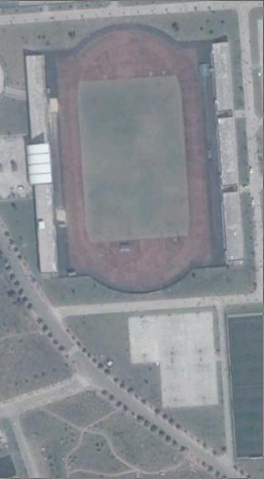
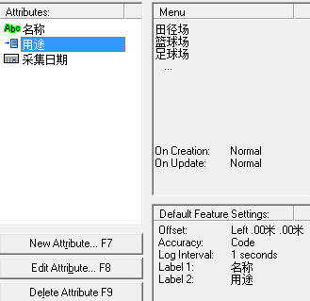
运动场（面要素）采集

Slide 8

数据采集步骤
可在室内先建好工程与图层
开机，启动云图软件
新建/打开工程→进行坐标系统、连接GNSS
新建各要素图层
按规划的线路进行要素采集
结束时数据下载与导出

Slide 9
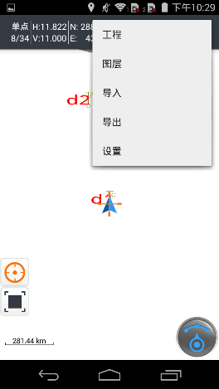
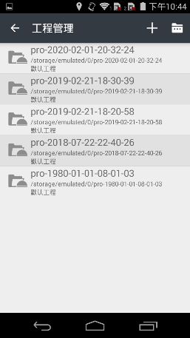
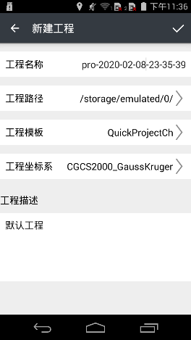
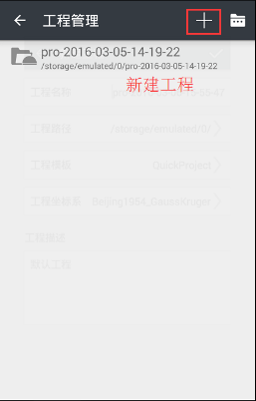
新建工程
点击右上角︙ > 工程 >“+”新建 进入新建界面。新建中包含工程的名称、路径、模板、坐标系以及工程描述的设置，打“√”保存设置
Notes:
点击右上角︙ > 工程 >“+”新建 进入新建界面。新建中包含工程的名称、路径、模板、坐标系以及工程描述的设置，打“√”保存设置

Slide 10
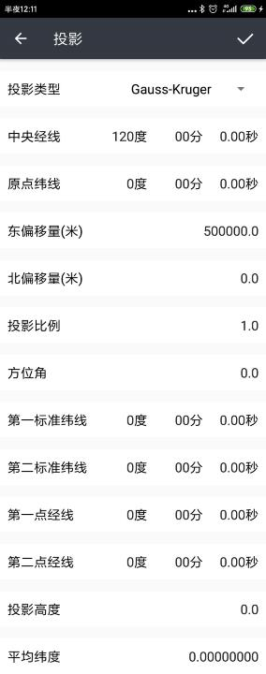

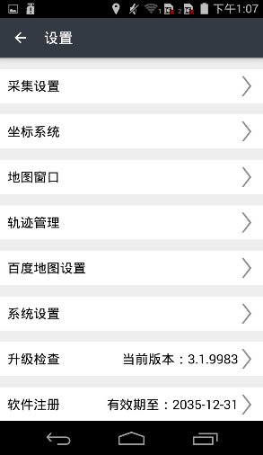
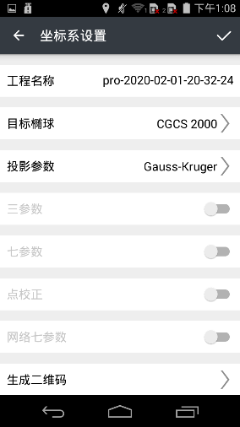
坐标系设置
点击右上角︙ > 设置 >“坐标系统”>“投影参数”>设置“中央经线”和“东偏移量”>打“√”保存设置；
Notes:
点击右上角︙ > 设置 >“坐标系统”>“投影参数”>设置“中央经线”和“东偏移量”>打“√”保存设置；

Slide 11
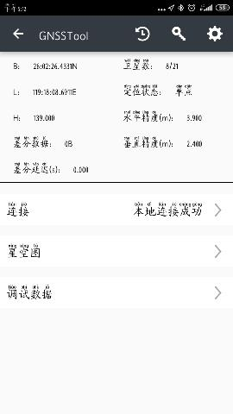
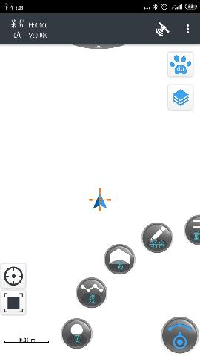
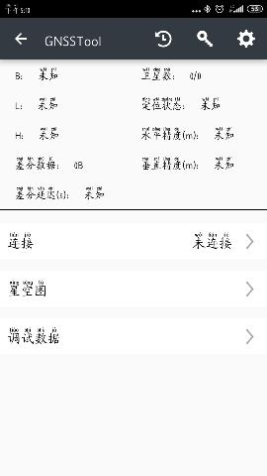
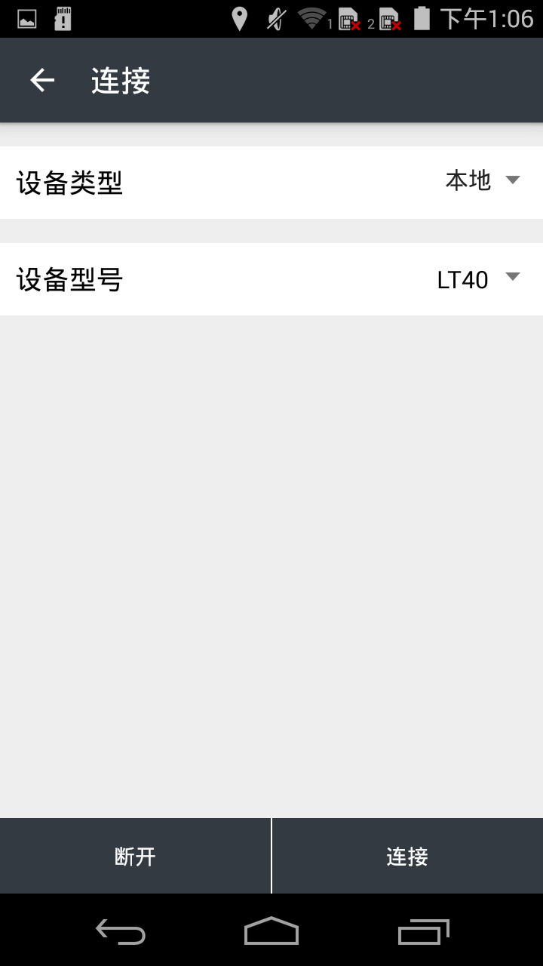
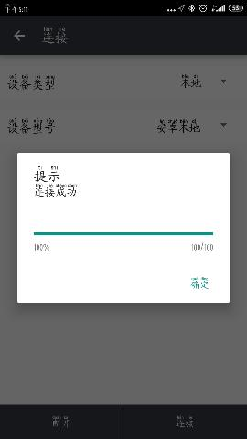
连接GNSS模块设置
点击主界面右上角的GNSSTool按钮

Slide 12
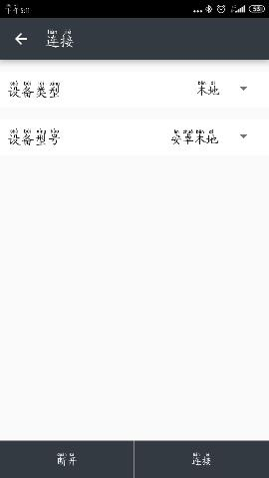
手机连接GNSS模块设置
点击主界面右上角的GNSSTool按钮

Slide 13
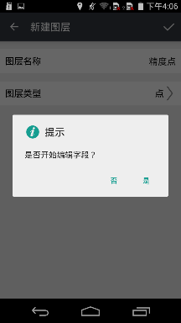
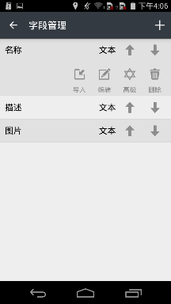

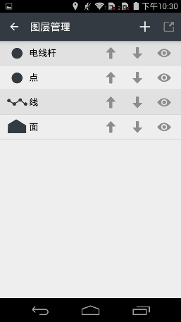
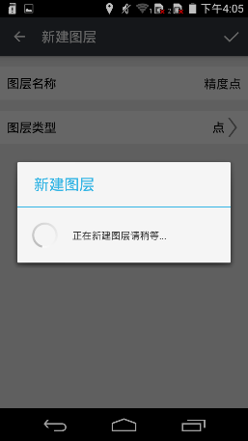
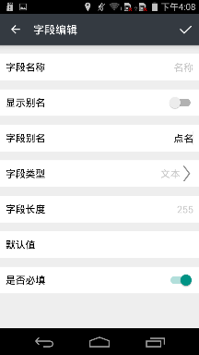
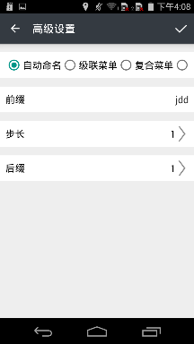
新建各要素图层
点击右上角︙ > 图层 >“+”>新建图层“√” >新建字段、设置字段属性>返回主界面

Slide 14
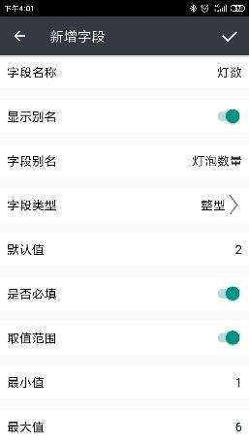
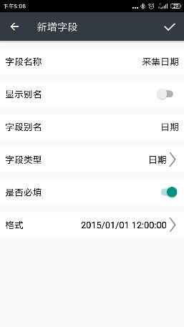
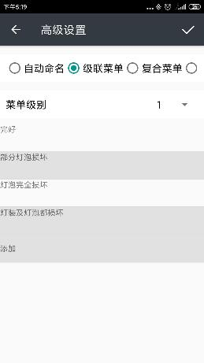
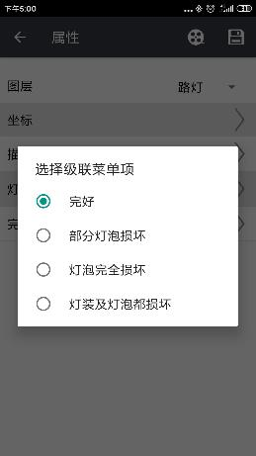
字段属性说明
整型
日期型
级联菜单类型

Slide 15
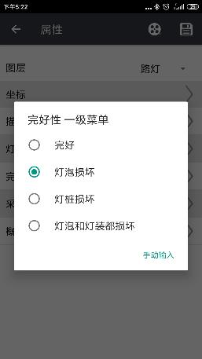
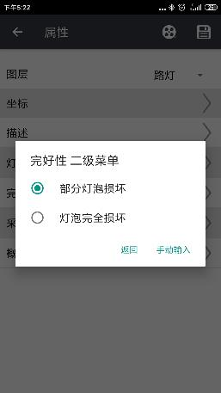
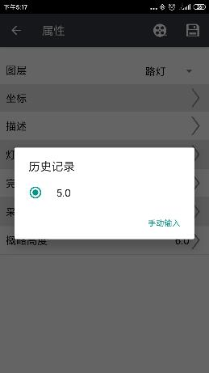
字段属性说明
复合菜单
保存历史记录

Slide 16
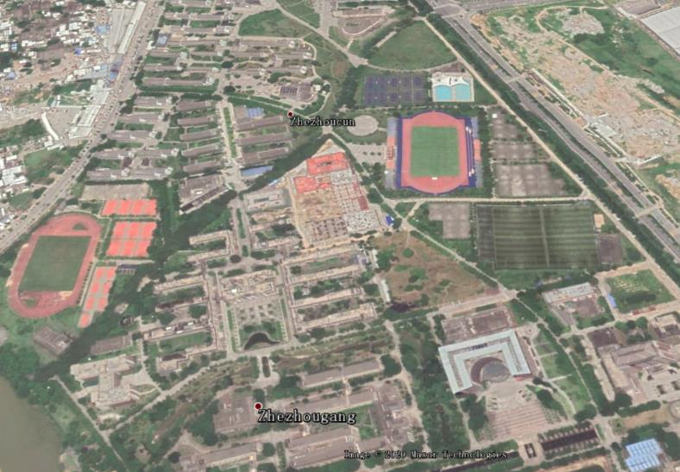
按规划的线路进行要素采集

Slide 17
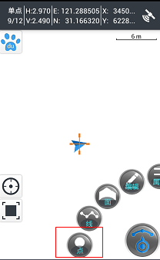
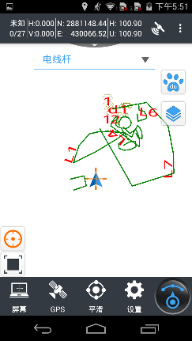
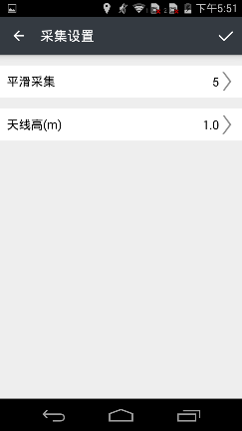
要素采集步骤
点击点采集工具→选择点要素类型：电线杆→设置：天线高→采集坐标（GPS）→输入属性→保存
Notes:
点击右下角工具箱按钮 >“点”>“GPS”>点击保存完成采集（采线、面操作参考点操作即可）；
点要素的采集：点击点采集工具→选择要采集的点要素类型→“设置”→采集坐标（“屏幕”/“GPS”/“平滑”）→输入属性/拍照→保存
“屏幕”，采集屏幕十字光标的坐标；
“GPS”，采集蓝色箭头即当前位置（GNSS定位）的坐标；
“平滑”，根据“设置”中的“平滑采集”设置的数量，取多个点的均值采集；
“设置”，进入采集设置，可以设置“平滑采集”的数量及天线高。
线要素的采集：设置→采集线的节点坐标（“屏幕”/“GPS”/“平滑”/“手绘”或“撤销”与“恢复”）→保存（输入属性数据，采集图片、声音与视频等多媒体数据）
“屏幕”，采集十字光标的坐标，通过移动窗口改变十字光标位置后再次单击“屏幕”按钮，采集多个坐标，连线后点击保存。
“手绘”，在窗口滑动快速手动绘制流线型线状要素。节点密度和移动速度大小负相关。也可通过手指在屏幕上点击来增加线的节点数量。绘制结束后单击保存。
“GPS”，采集蓝色箭头即当前位置（GNSS定位）的坐标作为线的节点；可通过“设置”中的“采集方式”设定为“时间”或“距离”后按固定的时间或距离自动根据GNSS的定位结果添加线的节点来采集线。
“平滑”，通过对GNSS多次定位结果的平均值生成线的节点坐标；
“撤销”，撤销上一步采集的节点，可连续多次撤销，直到没有可撤销的节点数据；
“恢复”，恢复最近撤销的节点，可连续多次恢复，直到没有可恢复的节点数据；
“设置”，进入“采集设置”，可以设置“手动”或“按时间/距离间隔”的采集方式，下方可以设置平滑采集的数量、连续采集的间隔及天线高。
“保存”，进入属性界面，可在属性界面拍照并保存采集的数据。
面要素的采集：设置→采集面的节点坐标（“屏幕”/“GPS”/“平滑”/“手绘”或“撤销”与“恢复”）→保存（输入属性数据，采集图片、声音与视频等多媒体数据）。
采集面要素时，采集完最后一个节点的数据后，不用回到起点，保存要素后会自动闭合到起点的位置。
要素的编辑：
移动：选中要素，点击“移动”移动选中的要素。可利用“撤销”和“恢复”按钮撤销和恢复要素的移动；
删除：选中要素，点击“删除”删除选中的要素。
属性查看与修改
选中要素的情况下，点击“属性”可查看并修改选中要素的属性信息。
轨迹记录：设置轨迹记录方式→开始记录→暂停/继续→结束→轨迹导出
“设置”进入轨迹管理，设置“按时间”或“按距离”的记录方式、对应的间隔，打“√”保存设置。
点击“开始”，开始轨迹记录。
点击“暂停”，暂停轨迹记录，点击“继续”继续记录。
点击“开始”，结束轨迹记录。
导出轨迹：轨迹记录完成后点击“工具箱 > 轨迹 > 设置 > 导出轨迹”，选择轨迹导出格式（GPX、KML或KMZ）、轨迹文件，打“√”后选择路径导出轨迹。导出的轨迹数据存放在手持机的内部存储空间（/storage/emulated/0）/工程名称/Track文件夹下。

Slide 18
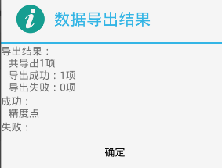


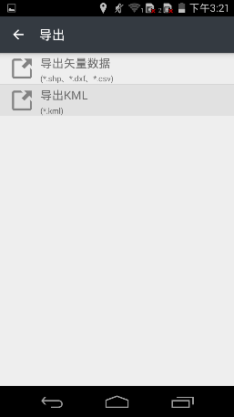
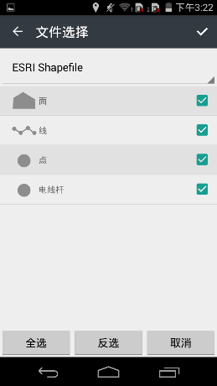
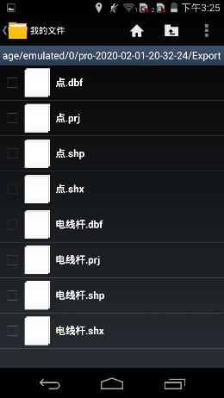
数据导出（shp格式）
导出的数据存放在：内部存储空间（/storage/emulated/0）/工程名称/Export文件夹下。
可用USB数据线导出；或通过微信文件传输
Notes:
单击右上角菜单键︙ >“导出”>点击“导出矢量数据”> 选择导出文件的格式类型、待导出的点、线、面图层>点击“√ 即可导出；
导出的数据存放在：内部存储空间（/storage/emulated/0）/工程名称/Export文件夹下。
通过USB数据线，将导出到手机的数据拷贝到电脑。

Slide 19
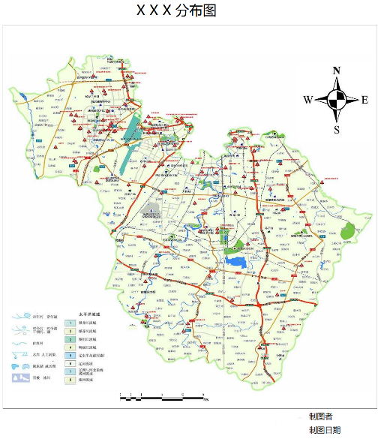
数据制图基本要求
将采集的各个要素图层，根据要素类型及其属性数据进行符号化；
可以根据需要加上适当的底图
其他基本地图要素：图名、比例尺、图例、指北针、制图者、制图日期

Slide 20
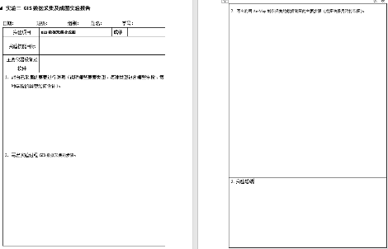
实验报告主要内容
对自己采集的要素进行说明（说明哪些要素类型、每种类型包含哪些字段、每种字段的类型如何设计）。
写出实验过程GIS数据采集的步骤。
写出利用GIS软件制作采集的数据简图的主要步骤（成图结果另附打印图）。
实验总结

Slide 21
要完成的数据采集任务
设计2种点状类型的数据，每种采集不少于10个要素；
设计1-2种线状类型的数据，每种采集不少于2个要素；
设计1-2种面状类型的数据，每种采集不少于2个要素；
采集完后将数据导出，并在GIS软件（如ArcMap、QGIS、SuperMap ）中进行制图

Slide 22
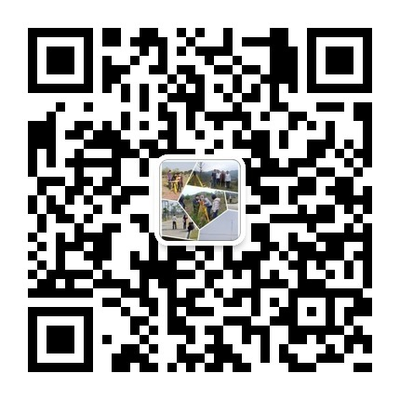
利用微信公众号获取实验信息
微信公众号：putongceliangxue
名称：普通测量学
查看实验简要步骤与报告格式：GIS数据采集
或者发送：GNSS实验二

